Slide 1
Hava Durumu Satışları Yönlendirir mi? Satılık Dairelerde Dijital Talep Analizi
EDA ÇELİKELOĞLU

Slide 2
1.Veri Hazırlığı
1.1. Sahibinden.com Satılık Daire Verileri
1.2. Hava Durumu Verileri ve Yeni Özellikler
1.3. Veri Birleşimi

Slide 3
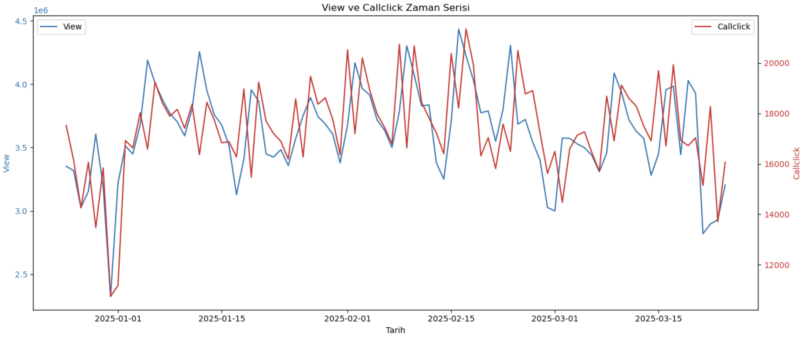
1.1. Sahibinden.com Satılık Daire Verileri*
*Kullanılan veriler 24.12.2024 – 24.03.2025 tarihleri arasında İstanbul Satılık Daire ilanlarının günlük toplam View ve Call Click sayılarıdır.

Slide 4
1.2. Hava Durumu Verileri* ve Yeni Özellikler
Orijinal Özellikler
Yeni Özellikler
Özellik Adı | Açıklama
date | Günlük kayıt tarihi
weather_code | Hava durumu kodu (örneğin: yağmur, kar, sis gibi)
temperature_2m_mean | Ortalama sıcaklık (°C)
apparent_temperature_mean | Hissedilen ortalama sıcaklık (°C)
precipitation_sum | Günlük toplam yağış miktarı (mm)
snowfall_sum | Günlük toplam kar yağışı (mm)
rain_sum | Günlük toplam yağmur miktarı (mm)
sunshine_duration | Günlük toplam güneşli saat süresi (saniye cinsinden)
daylight_duration | Gün ışığı süresi (saniye cinsinden)
apparent_temperature_max | Gün içindeki maksimum hissedilen sıcaklık (°C)
apparent_temperature_min | Gün içindeki minimum hissedilen sıcaklık (°C)
precipitation_hours | Yağışın gerçekleştiği toplam saat sayısı
wind_speed_10m_max | Maksimum rüzgar hızı (10m yükseklikte, km/h)
wind_gusts_10m_max | Maksimum rüzgar ani artışı (km/h)
Özellik Adı | Açıklama
holidays | Tatil türü (örneğin: Kar Tatili, Bayram)
is_ramadan | Ramazan dönemi mi? (bool)
is_level_shift | Seviyede ani değişim var mı? (bool)
is_snowy | Karlı gün (bool)
is_rainy | Yağmurlu gün (bool)
is_windy | Rüzgarlı gün (bool)
is_gusty | Ani rüzgar var mı? (bool)
temp_category | Sıcaklık kategorisi (ör. Soğuk, Ilık)
difficulty_score | Zorluk skoru
day_name | Günün adı (Pazartesi, Salı...)
is_weekend | Hafta sonu mu? (bool)
day_of_month | Ayın günü (1-31 arası)
weather_category | Hava durumu kategorisi (ör. Kar, Yağmur)
*Tüm hava durumu verileri open-meteo.com sitesinden çekilmiştir.

Slide 5
1.3. Veri Birleşimi
Hava Durumu
Yeni özellikler
Ham Veri
Satılık dairelerin günlük View ve Call Click verileri, aynı günün hava durumu değişkenleriyle birleştirilip yeni özellikler türetilmiştir.

Slide 6
2. Tanımlayıcı İstatistikler ve Zaman Serisi Analizleri
2.1. Tanımlayıcı İstatistikler
2.2. View ve Call Click Üzerindeki Genel Etkiler
2.3. Zaman Serisi Bileşenleri
2.4. Kısmi Otokorelasyon

Slide 7
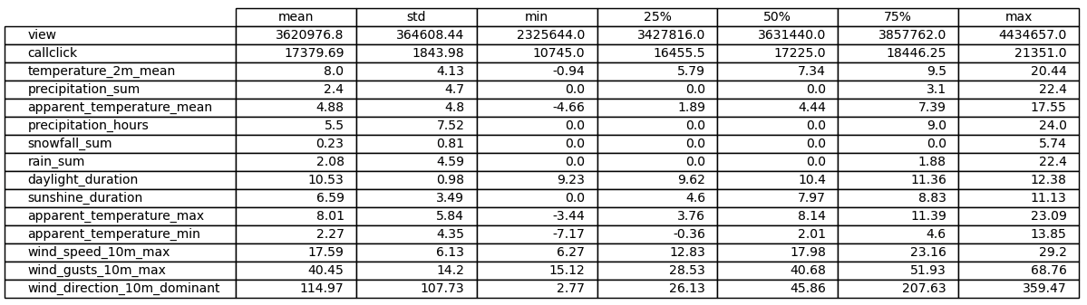
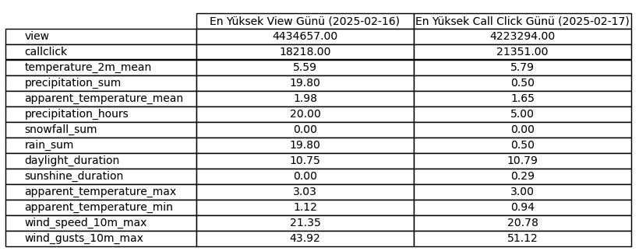
2.1. Tanımlayıcı İstatistikler
En yüksek değerlerin yaşandığı gün ne oldu?

Slide 8
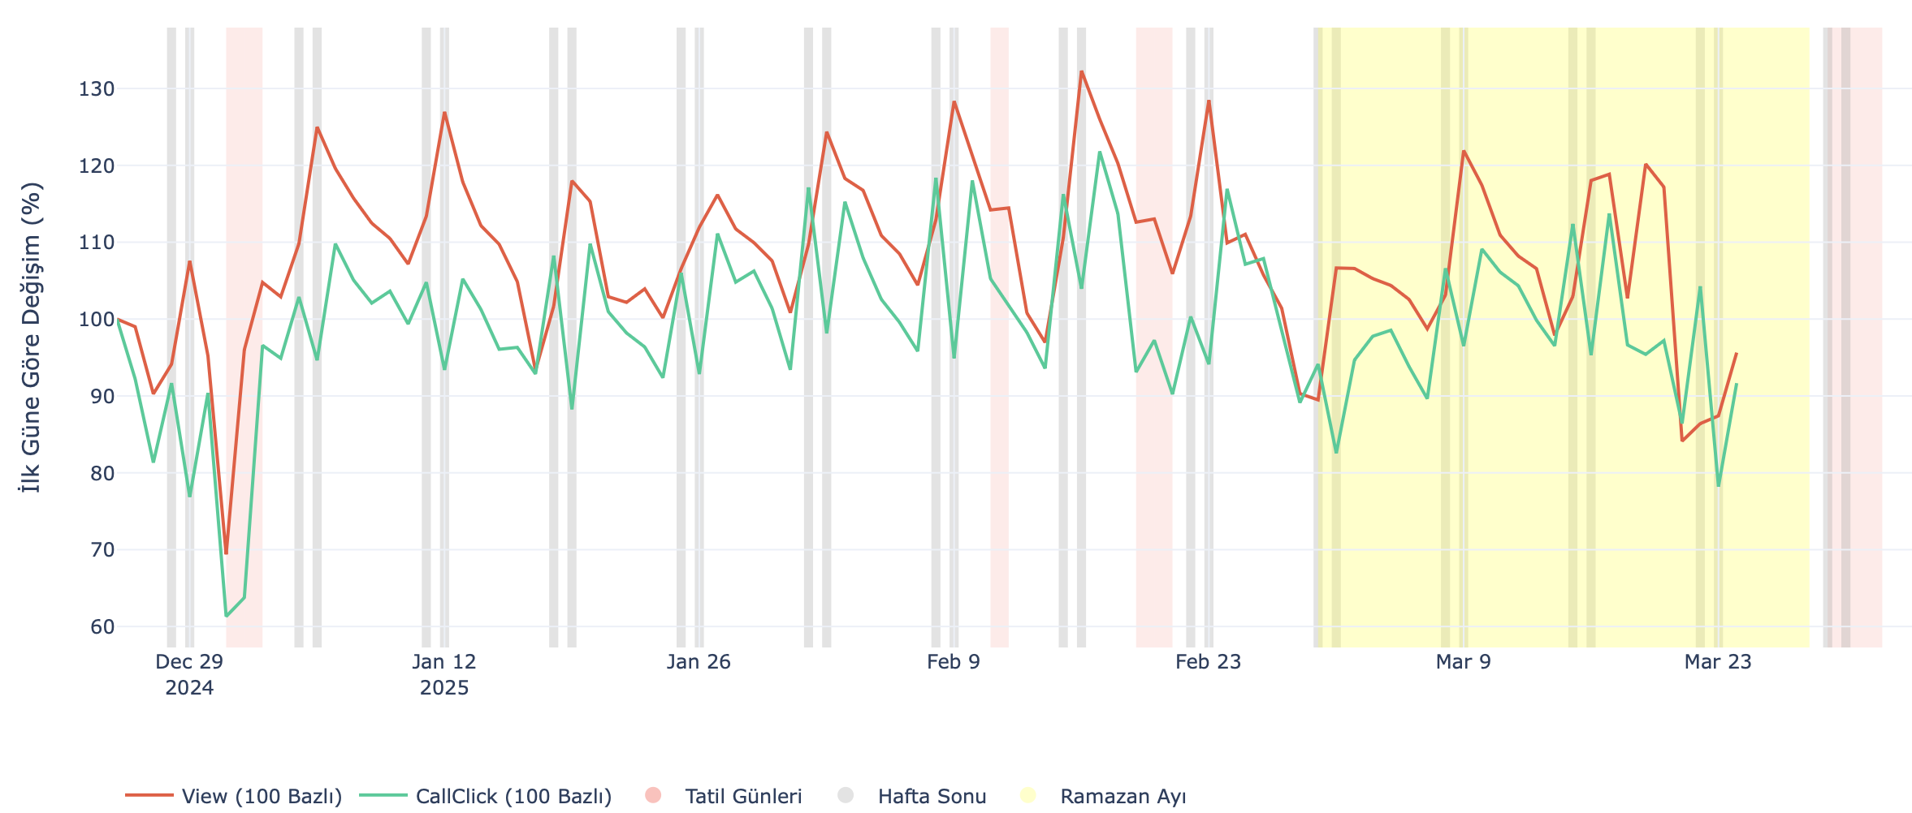
2.2. View ve Call Click Üzerindeki Genel Etkiler

Slide 9
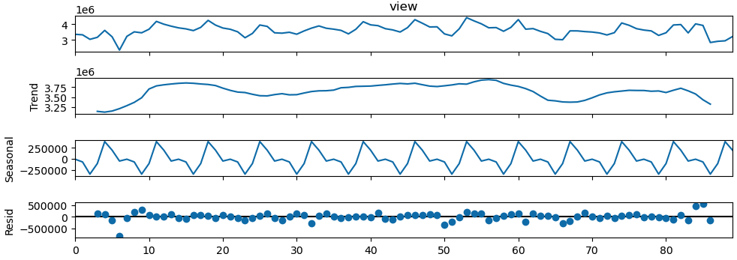
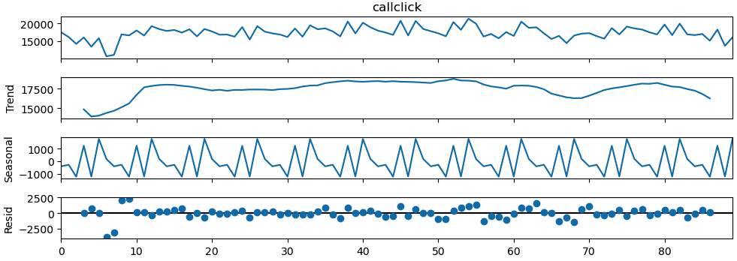
2.3. Zaman Serisi Bileşenleri
View ve Call Click verileri trend, sezonluk yapı ve artık bileşenler şeklinde ayrıştırılmıştır.

Slide 10
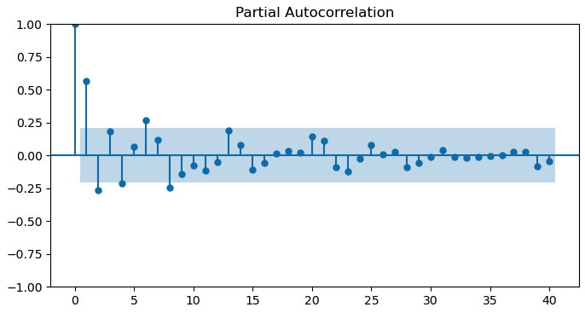
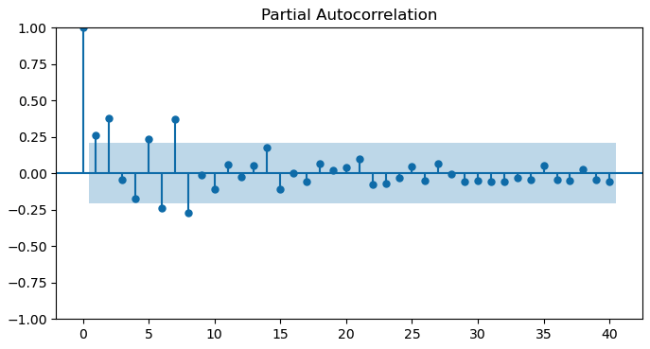
2.4. Kısmi Otokorelasyon
View Kısmi Otokorelasyon
Call Click Kısmi Otokorelasyon
Görüntülenme ve arama verilerinin geçmiş günlere olan bağımlılıklarını gösteren analiz grafikleri(PACF).

Slide 11
3. Hava Durumu Değişkenlerinin View ve Call Click Üzerindeki Etkileri
3.1. Hava Durumu Kategorilerine Göre View ve Call Click
3.2. Sıcaklık Kategorilerine Göre Ortalama View ve Call Click
3.3. Karlı, Yağmurlu ve Rüzgarlı Günlerde View Dağılımı
3.4. Rüzgar Hızı ve Ani Rüzgarların View ve Call Click Üzerindeki Etkisi
3.5. Sıcaklık ile View ve Call Click Arasındaki İlişki

Slide 12
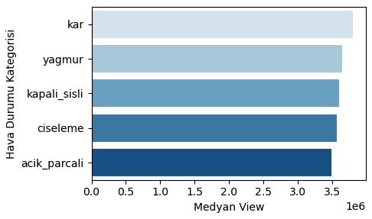
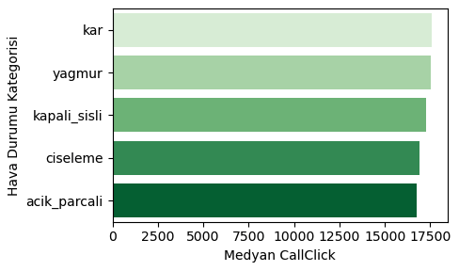
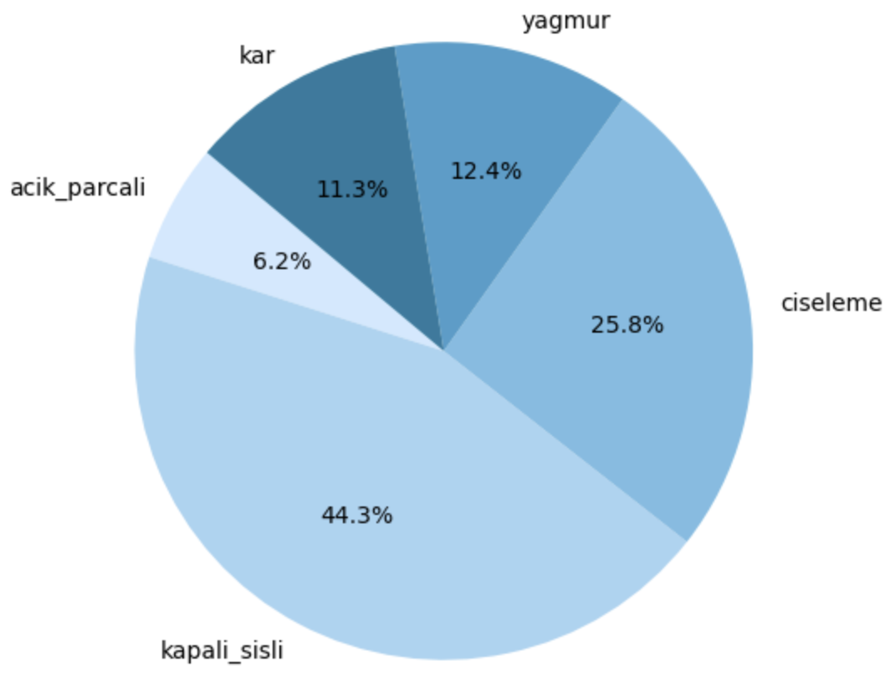
3.1. Hava Durumu Kategorilerine Göre View ve Call Click
Yukarıdaki grafiklerde farklı hava durumu kategorilerinde view ve call click medyanları ile veri dağılımı sunulmaktadır;
en yüksek medyan karlı günlerde gözlemlenmiştir.

Slide 13
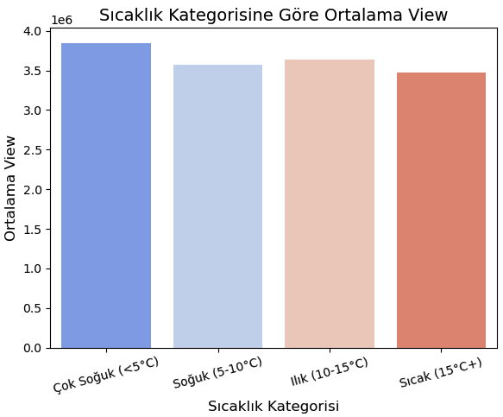
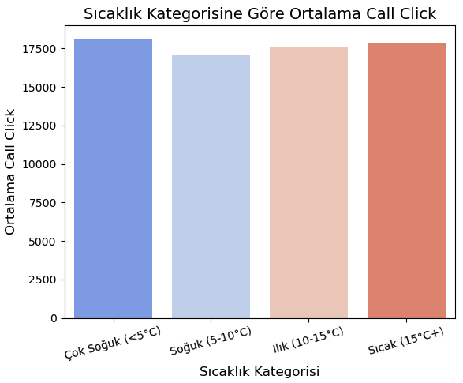
3.2. Sıcaklık Kategorilerine Göre Ortalama View ve Call Click
Sıcaklık kategorilerine göre view ve call click ortalamaları sunulmuştur; en yüksek ortalamalar çok soğuk (<5°C) günlerde gözlemlenmiştir.

Slide 14
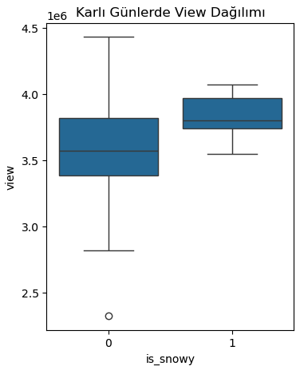
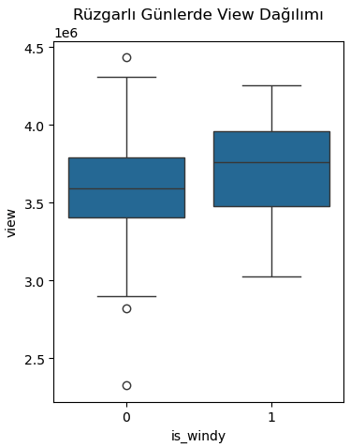
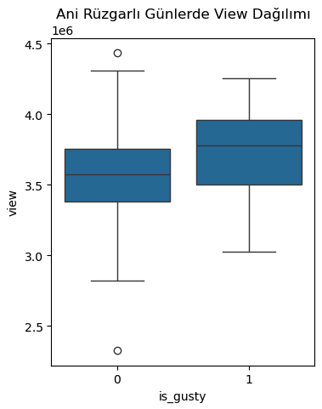
3.3. Karlı, Yağmurlu ve Rüzgarlı Günlerde View Dağılımı
Karlı, rüzgarlı ve ani rüzgarlı günlerde view sayılarına dair dağılımlar gösterilmektedir; bu koşullarda genel olarak daha yüksek görüntülenmeler gözleniyor.

Slide 15
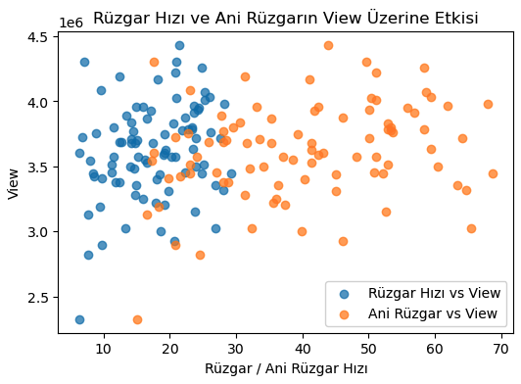
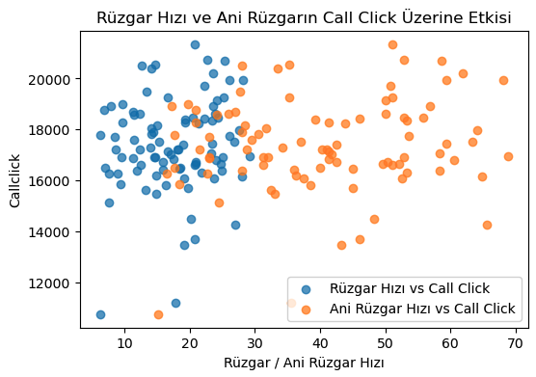
3.4. Rüzgar Hızı ve Ani Rüzgarların View ve Call Click Üzerindeki Etkisi
Rüzgar ve ani rüzgar hızlarının view ve call click üzerindeki dağılımsal etkileri gösterilmektedir; belirgin bir korelasyon gözlenmemektedir.

Slide 16
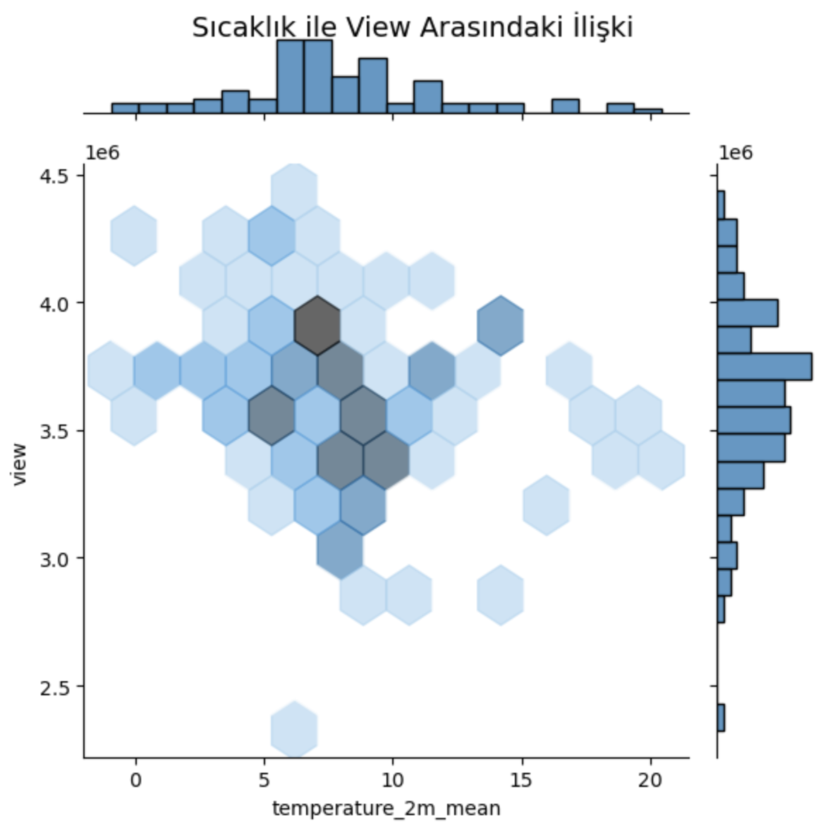
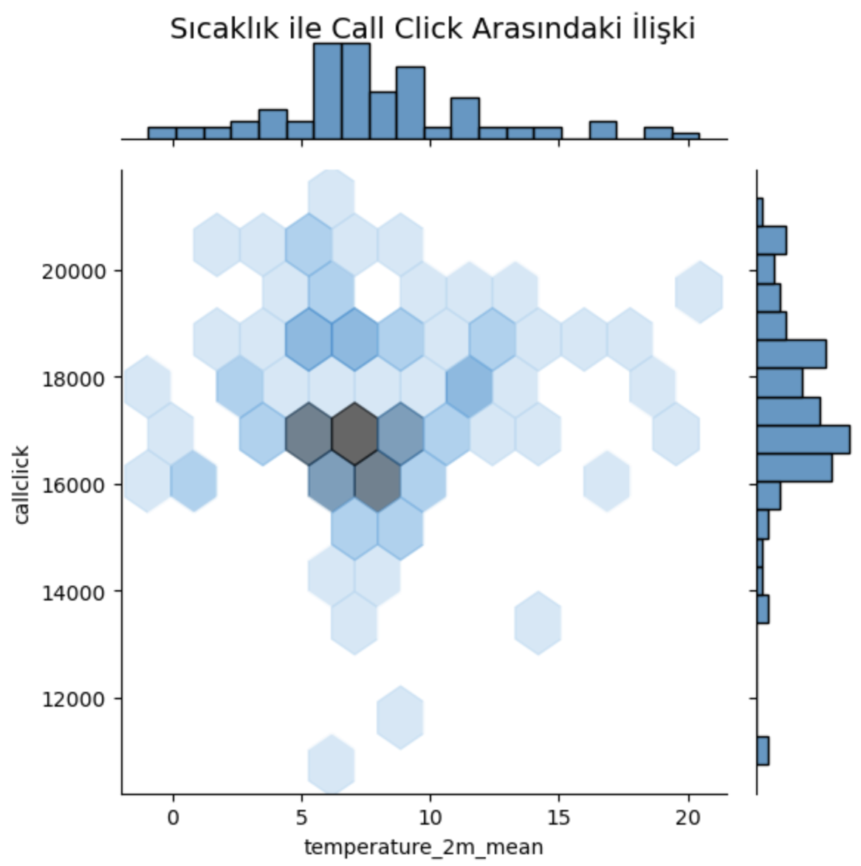
3.5. Sıcaklık ile View ve Call Click Arasındaki İlişki
Sıcaklık ile View ve Call Click arasındaki ilişki yoğunluk temelli görselleştirilmiştir.

Slide 17
4. Korelasyonlar ve ANOVA
4.1. Nümerik Değişkenlerin View ve Call Click ile Korelasyonları
4.2. Kategorik Değişkenler için ANOVA Test Sonuçları

Slide 18
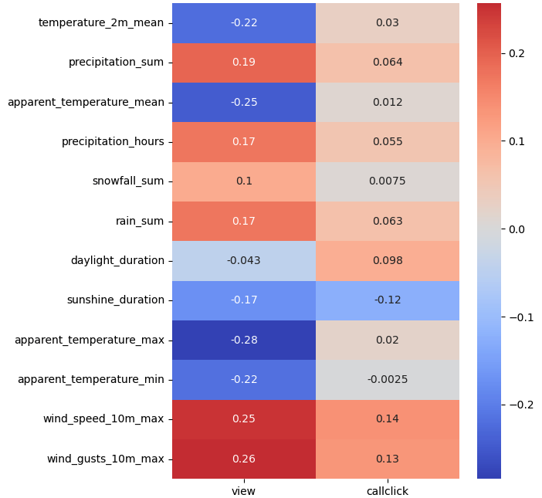
4.1. Nümerik Değişkenlerin View ve Call Click ile Korelasyonu
Hava durumu değişkenlerinin View ve Call Click ile korelasyonları görselleştirilmiştir.

Slide 19
4.2. Kategorik Değişkenler için ANOVA Test Sonuçları
View |  | Call Click
Özellik | p değeri | Özellik | p değeri
is_rainy | 0.799 | is_rainy | 0.659
is_snowy | 0.041 | is_snowy | 0.321
is_windy | 0.186 | is_windy | 0.129
is_gusty | 0.041 | is_gusty | 0.041
temp_category | 0.049 | temp_category | 0.212
Kategorik hale getirilen hava durumu değişkenlerinin ANOVA testlerinde kırmızı ile gösterilenler anlamlı sonuçlar verdi.

Slide 20
5.Model, Model Performansı ve Özellik Önemleri
5.1. SARIMAX Model Şeması
5.2. View Tahmin Modeli, Başarı Metriği, Özellik Önemleri
5.3. Call Click Tahmin Modeli, Başarı Metriği, Özellik Önemleri

Slide 21
5.1. SARIMAX Model Şeması
Validasyon Setleri ile View için Parametre Optimizasyonu
En İyi Parametrelerle Tüm Veri Eğitim
25-31 Mart View Tahmini
Tahmin Edilen View Değerlerinin Veriye Yerleştirilmesi
Oluşan Yeni Veride Call Click için Parametre Optimizasyonu
En İyi Parametrelerle Tüm Veri Eğitim
25-31 Mart Call Click Tahmini
Tahmin süreci, View ve Call Click için ardışık modelleme ve optimizasyon adımları ile yapılandırılmıştır.

Slide 22
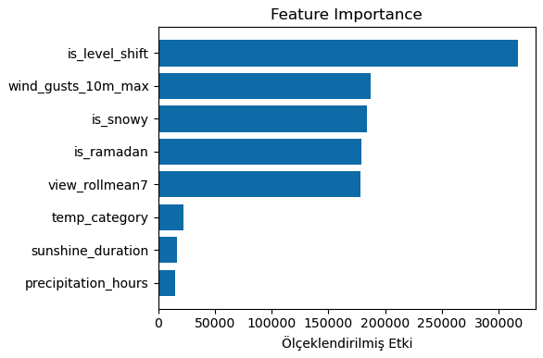
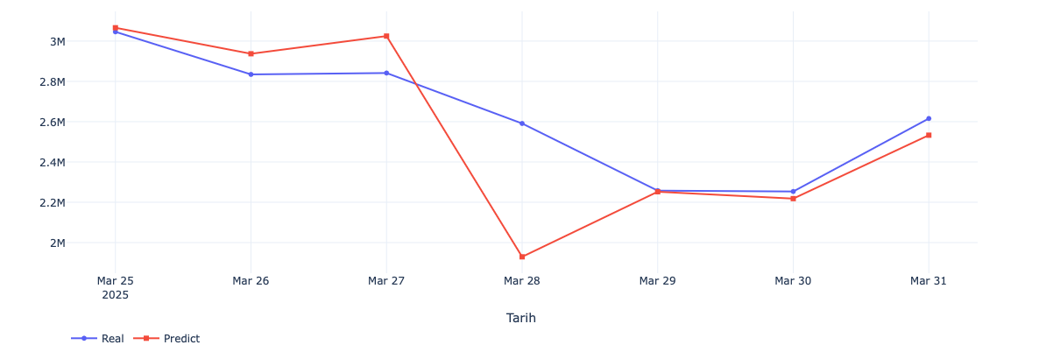
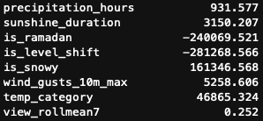
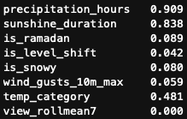
5.2. View Tahmin Modeli, Başarı Metriği, Özellik Önemleri
Model Hata Yüzdesi
25-31 Mart MAPE Değeri: %5.89
katsayılar
p-değerleri

Slide 23
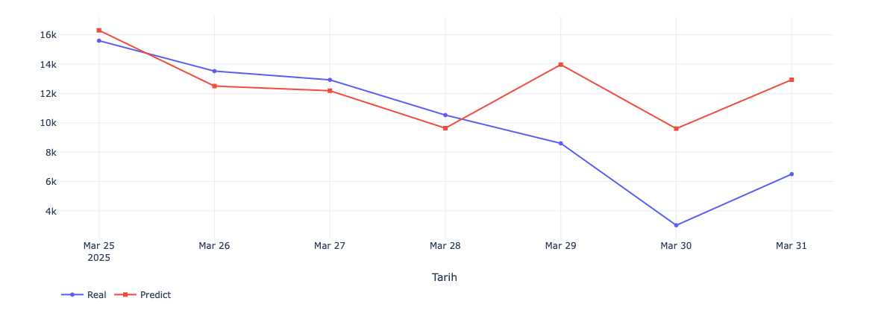
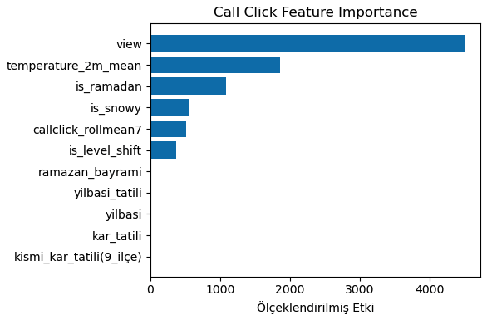
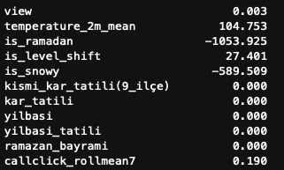
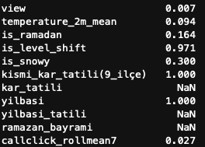
5.3. Call Click Tahmin Modeli, Başarı Metriği, Özellik Önemleri
Model Hata Yüzdesi
25-28 Mart MAPE: %6.57
25-31 Mart MAPE: %58.09
katsayılar
p-değerleri

Slide 24
6. Bonus: Normal Şartlar Altında Hava Durumu Etkisi ve Öneriler
6.1. Diğer Büyük Etkilerin (Bayram, Ramazan vs.) Olmadığı Bir Zaman Diliminde Hava Durumu Özellikleri Katsayıları ve p Değerleri Ne Olurdu?
6.2. Modelin Tahmin Gücünü Etkileyebilecek Öneriler

Slide 25
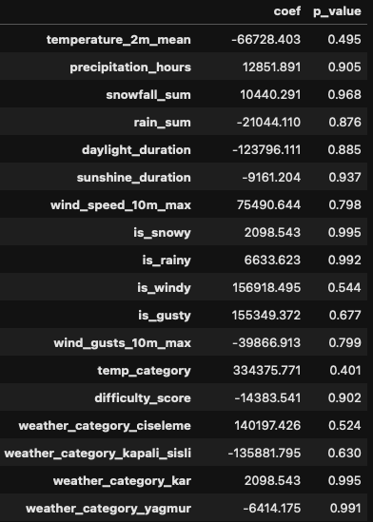
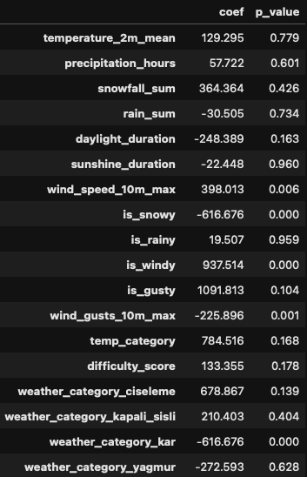
6.1. Bonus: Normal Şartlar Altında* Hava Durumu Etkisi
View | Call Click
*Veri 1 Şubat-28 Şubat arasındaki verilerle eğitilmiştir.

Slide 26
6.2. Modelin Tahmin Gücünü Etkileyebilecek Öneriler
İstanbul genelinde gerçekleştirilen bu analiz, tüm şehir verisinin topluca değerlendirilmesi esasına dayanmaktadır. Ancak kullanıcı davranışları, konut talebi ve çevresel etkiler ilçeler arasında kayda değer biçimde farklılık göstermektedir. Bu doğrultuda, ilçe bazlı ANOVA testleri neticesinde, hava durumu değişkenlerinin etkisi açısından ilçeler arasında istatistiksel olarak anlamlı farklar tespit edilmiştir. Bu bulgular, ilçe ölçekli modellerin oluşturulmasının hem meteorolojik hem de sosyo-ekonomik değişkenlerin etkilerini daha sağlıklı ve ayrıntılı biçimde yansıtacağını ortaya koymaktadır. Ayrıca, mevcut analiz yalnızca 90 günlük veri setiyle sınırlı tutulmuştur; bu durum model doğruluğu ve genellenebilirliği açısından bir kısıt teşkil etmektedir. Daha uzun dönemli ve geniş veri setleri ile yapılacak çalışmaların, öngörü modellerinin performansını ve güvenilirliğini önemli ölçüde artıracağı değerlendirilmektedir.

